Slide 1



Програмна система для управління замовленнями товарів з підтримкою підписок на регулярні поставки
Нікітіна Олександра Володимирівна ПЗПІ-23-9
Керівник: доц. кафедри ПІ Роксана Мельнікова
01 червня 2026

Slide 2
Актуальність роботи
Стрімкий темп життя вимагає автоматизації рутинних покупок;
Існує потреба у безшовному поєднанні разових замовлень та регулярних підписок;
Hеобхідність цифровізації внутрішньої логістики для персоналу.
Саме тому розробка комплексної екосистеми, що поєднує гнучкі підписки для покупців та зручний мобільний додаток для персоналу, є надзвичайно актуальним завданням.
2

Slide 3
Мета роботи
Проєктування
Реалізація
Взаємодія
Створення надійної архітектури системи, що поєднує B2C-торгівлю та складську логістику.
Розробка механізмів автоматичної генерації підписок та гібридного кошика (One-time add-ons).
Забезпечення єдиного інформаційного простору для Клієнта, Працівника складу та Кур’єра.
3

Slide 4
Аналіз проблеми (аналіз існуючих рішень)
Порівнюючи розглянуті групи аналогів, можна зробити висновок, що кожна з них вирішує лише частину глобальної задачі.
Локальні сервіси (Zakaz.ua, Сільпо, Glovo) мають чудову логістику та систему ролей, але повністю ігнорують потребу клієнта в автоматизації рутинних покупок через фонові підписки. З іншого боку, сервіси підписок (Amazon, HelloFresh) не дають можливості гнучко поєднувати регулярні постачання з широким асортиментом для одноразових покупок. Спеціалізовані платформи (Recharge) вирішують проблему гібридних замовлень, але залишають поза увагою логістичну частину системи.
Назва системи | Багаторольова логістика (Працівник / Кур’єр | Автоматична генерація підписки | Гібридний кошик (підписка + разові товари) | B2B Масштабованість (Multi-tenant)
Zakaz.ua / Сільпо | Так | Ні | Ні | Ні
Glovo | Так | Ні (лише на доставку) | Ні | Ні
Amazon S&S | Так | Так | Частково | Ні (закрита екосистема)
HelloFresh | Ні (закрита модель) | Так | Ні | Ні
Recharge Payments | Ні | Так | Так | Так
Розроблювана система | Так | Так | Так | Так
4

Slide 5
Постановка задачі та опис системи
Завдання полягало у створенні системи з підтримкою «гібридного кошика», що дозволяє користувачеві одночасно здійснювати разові покупки та налаштовувати графік регулярних доставок.
Очікуваним результатом була розробка програмного комплексу, який за допомогою планувальника завдань автоматично формує замовлення у фоновому режимі, а також забезпечує персонал інтуїтивно зрозумілим інтерфейсом для контролю та зміни статусів підготовки і доставки товарів.
5

Slide 6
Вибір технологій розробки
Для реалізації проєкту було обрано сучасний та надійний стек технологій:
Backend
Web Client
Mobile App
Платформа Node.js з використанням фреймворку Express.js та інструментарію Prisma ORM для роботи з реляційною базою даних PostgreSQL
Бібліотека React + Tailwind CSS
Мова Kotlin
Середовищем розробки виступають Visual Studio Code та Android Studio, Docker використовується для локального розгортання БД
6

Slide 7
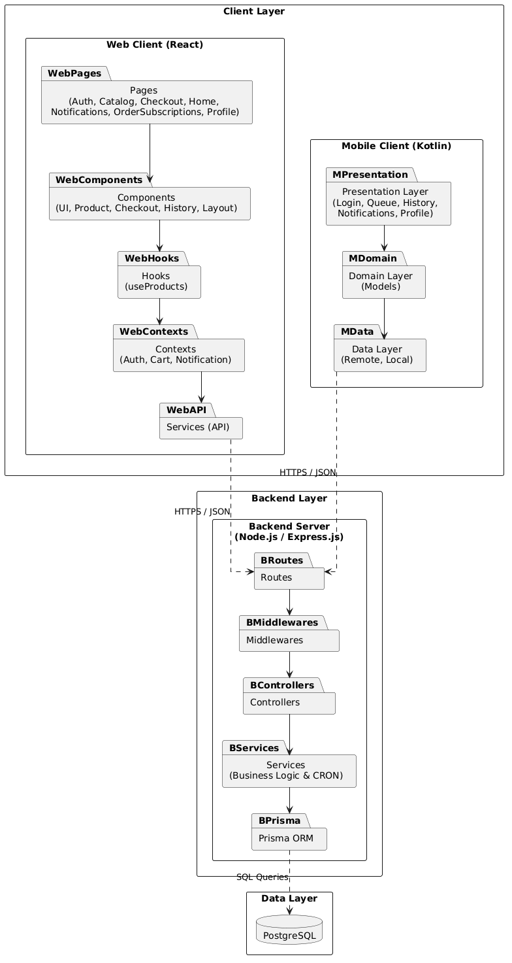
Архітектура створенного програмного забезпечення
Для реалізації системи обрано клієнт-серверну архітектуру, організовану за трирівневою моделлю.
Клієнтський рівень включає вебзастосунок та мобільний додаток, які взаємодіють із сервером через REST API за протоколом HTTPS у форматі JSON. Серверний рівень реалізовано з чітким розподілом відповідальності: запити проходять через маршрутизатори, проміжні обробники валідації та контролери, після чого обробляються в ізольованому сервісному шарі. Дані надійно та ізольовано зберігаються у базі даних завдяки використанню багатокористувацької (Multi-tenant) структури.
7

Slide 8
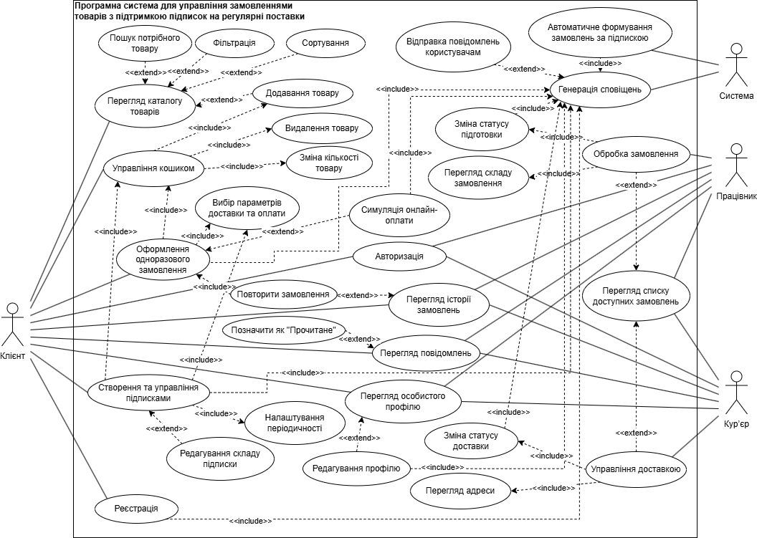
UML діаграма прецедентів
Діаграма прецедентів відображає функціональні вимоги до системи у вигляді сценаріїв взаємодії акторів із програмним продуктом.
8

Slide 9
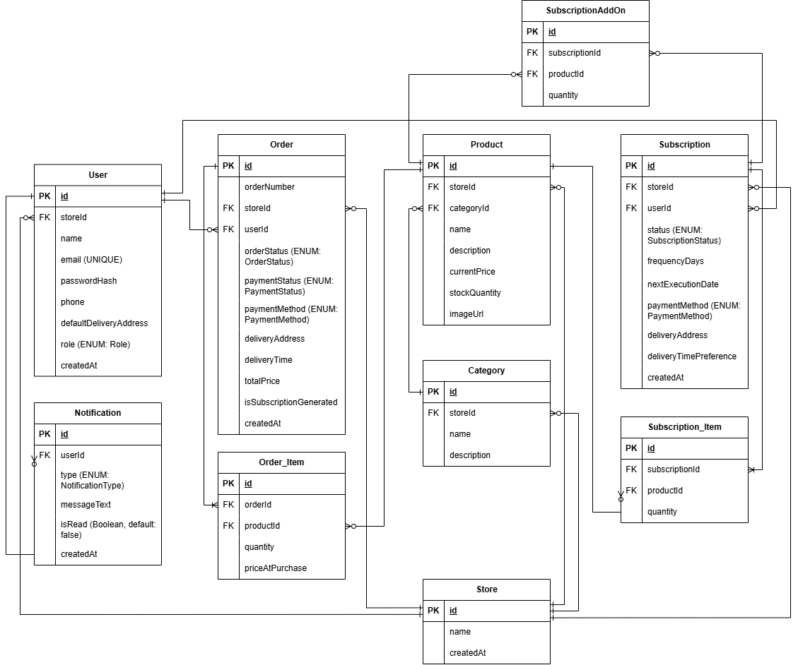
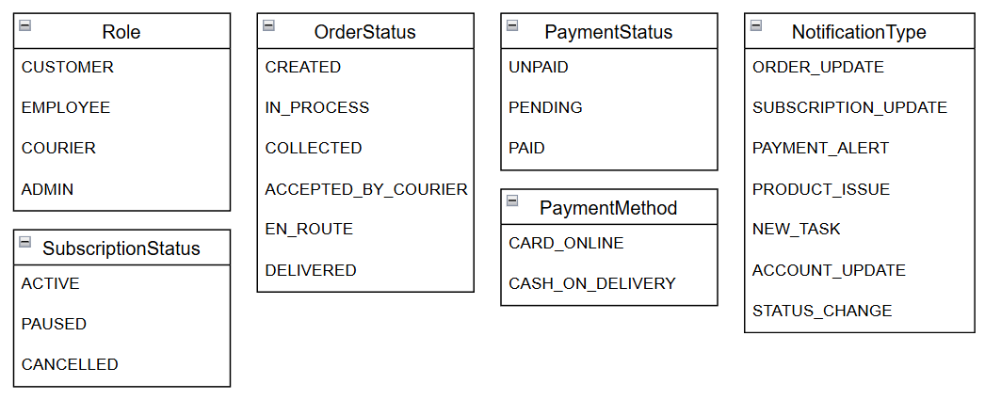
Структура бази даних
9

Slide 10
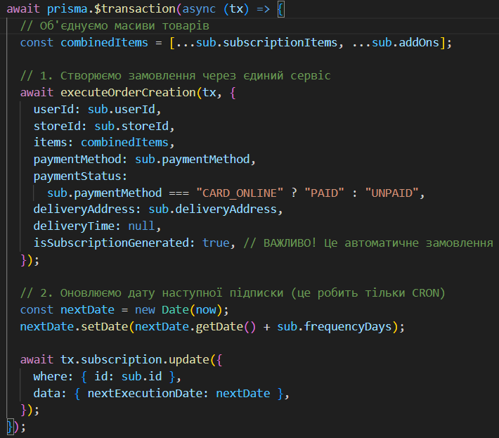
Приклад реалізації: Автоматична генерація замовлень за підпискою
У системі реалізовано фоновий сервіс (CRON), який періодично перевіряє активні підписки користувачів.
Алгоритм роботи: – вибір підписок, для яких настав час виконання – об’єднання основних товарів та додаткових (add-ons) – створення замовлення через сервіс orderService – оновлення дати наступного виконання підписки
Важливою особливістю є використання транзакції, що гарантує: – цілісність даних – узгодженість створення замовлення та оновлення підписки
10

Slide 11
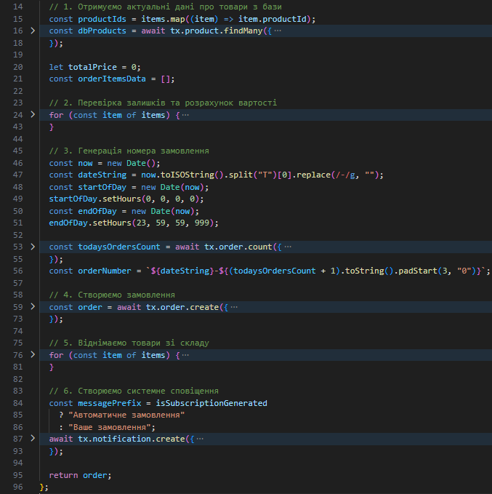
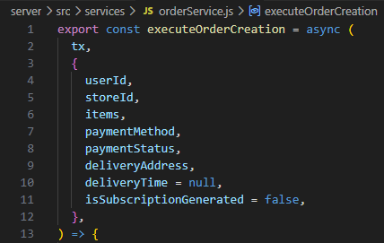
Приклад реалізації: Алгоритм створення замовлення
Бізнес-логіка створення замовлення винесена в окремий сервіс відповідно до принципів Clean Architecture.
Основні етапи зображені на рисунку
11

Slide 12
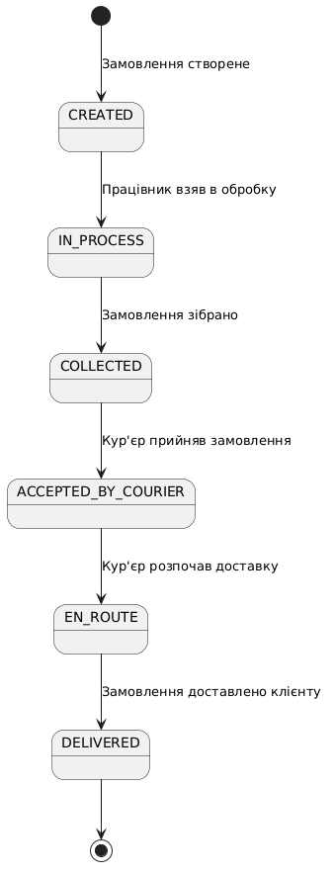
UML діаграма станів
Діаграма ілюструє всі етапи, які проходить замовлення від моменту його створення клієнтом до остаточного отримання товару
12

Slide 13
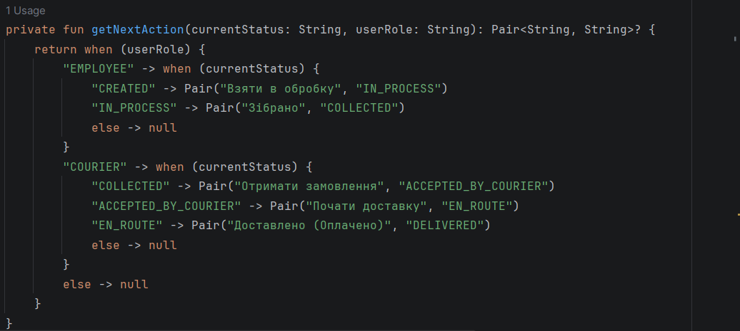
Приклад реалізації: Логіка переходів станів замовлення
Для контролю життєвого циклу замовлення використано патерн State Machine. Логіка реалізована на стороні клієнта (мобільного застосунку). Функція повертає об’єкт Pair (напис на кнопці та наступний статус для відправки на бекенд) або null, якщо дій для цієї ролі більше не передбачено.
13

Slide 14
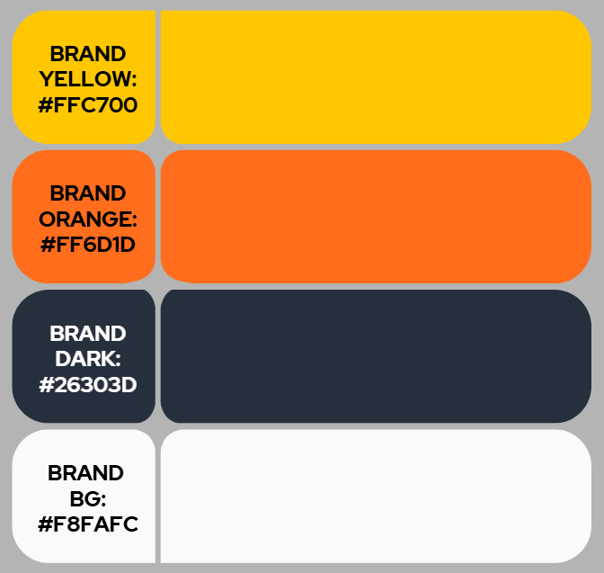
Дизайн системи
Для розроблюваної програмної системи було обрано унікальну фірмову палітру, що базується на поєднанні теплих відтінків жовтого та помаранчевого кольорів як базових акцентів, а також глибокого сіро-темного кольору для текстових і структурних елементів та дуже світлого сіро-блакитного кольору для фону сторінок.
Жовтий та помаранчевий кольори на підсвідомому рівні асоціюються з теплом, домашнім затишком, свіжою випічкою та хлібом, що робить їх ідеальним та найбільш природним вибором для Food-tech проєкту.
14

Slide 15
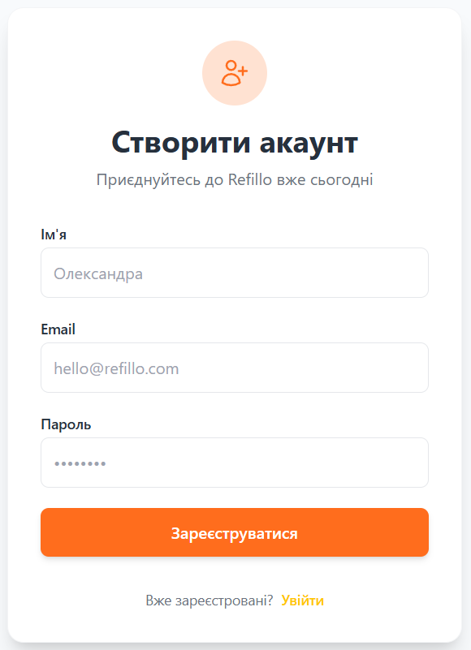
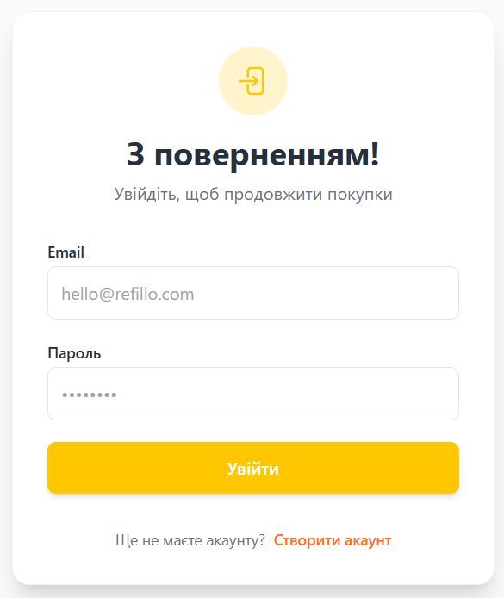
Інтерфейс користувача: Авторизація
Процеси входу та реєстрації в системі розділені не лише логічно, а й візуально за допомогою кольорового кодування.
15

Slide 16
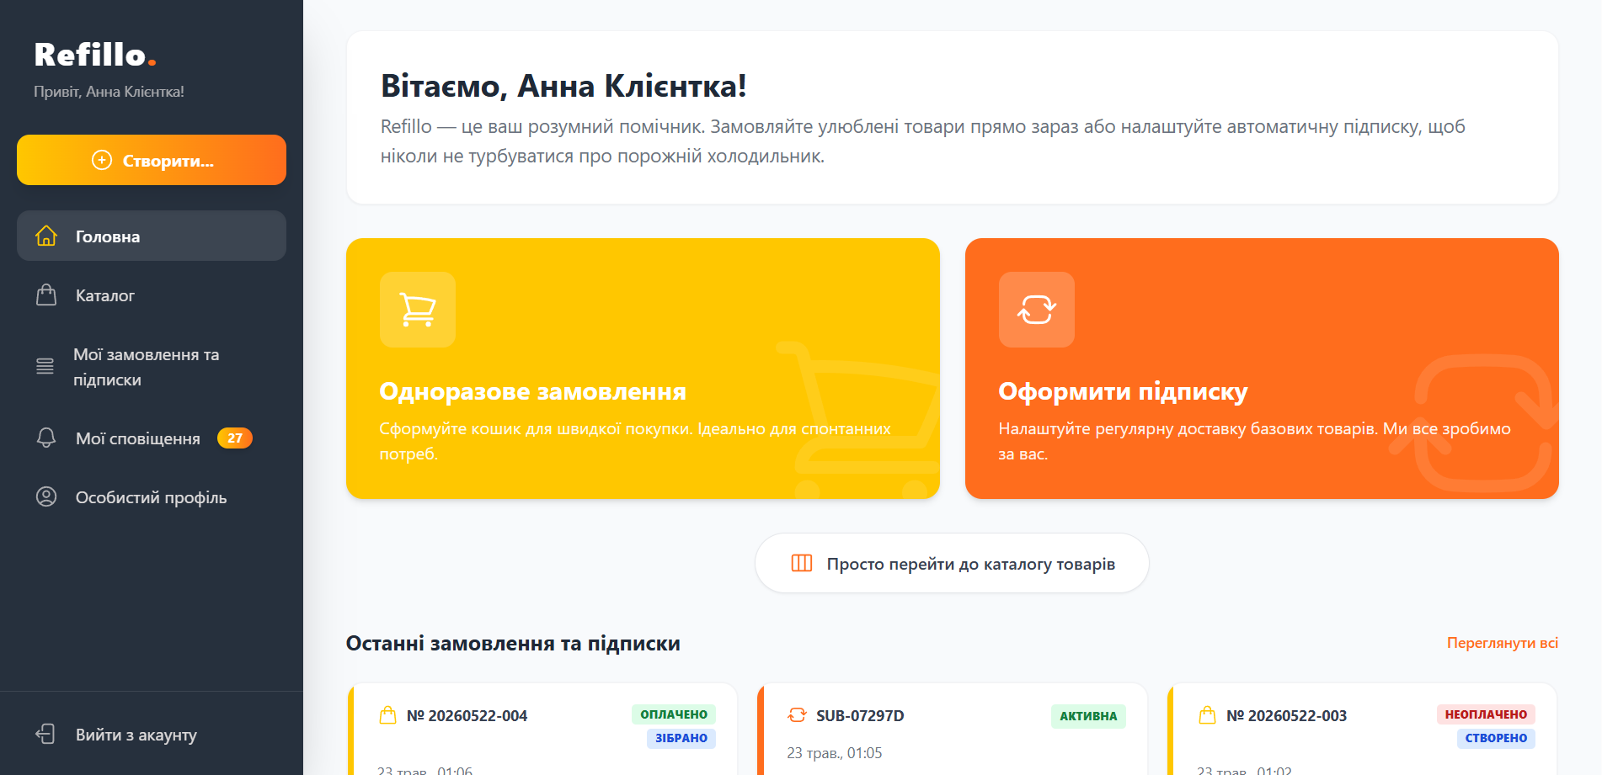
Інтерфейс користувача: Головна сторінка
Вебклієнт використовує архітектурне рішення у вигляді фіксованої бічної панелі навігації (Sidebar) зліва для оптимального використання широкоформатних екранів.
16

Slide 17
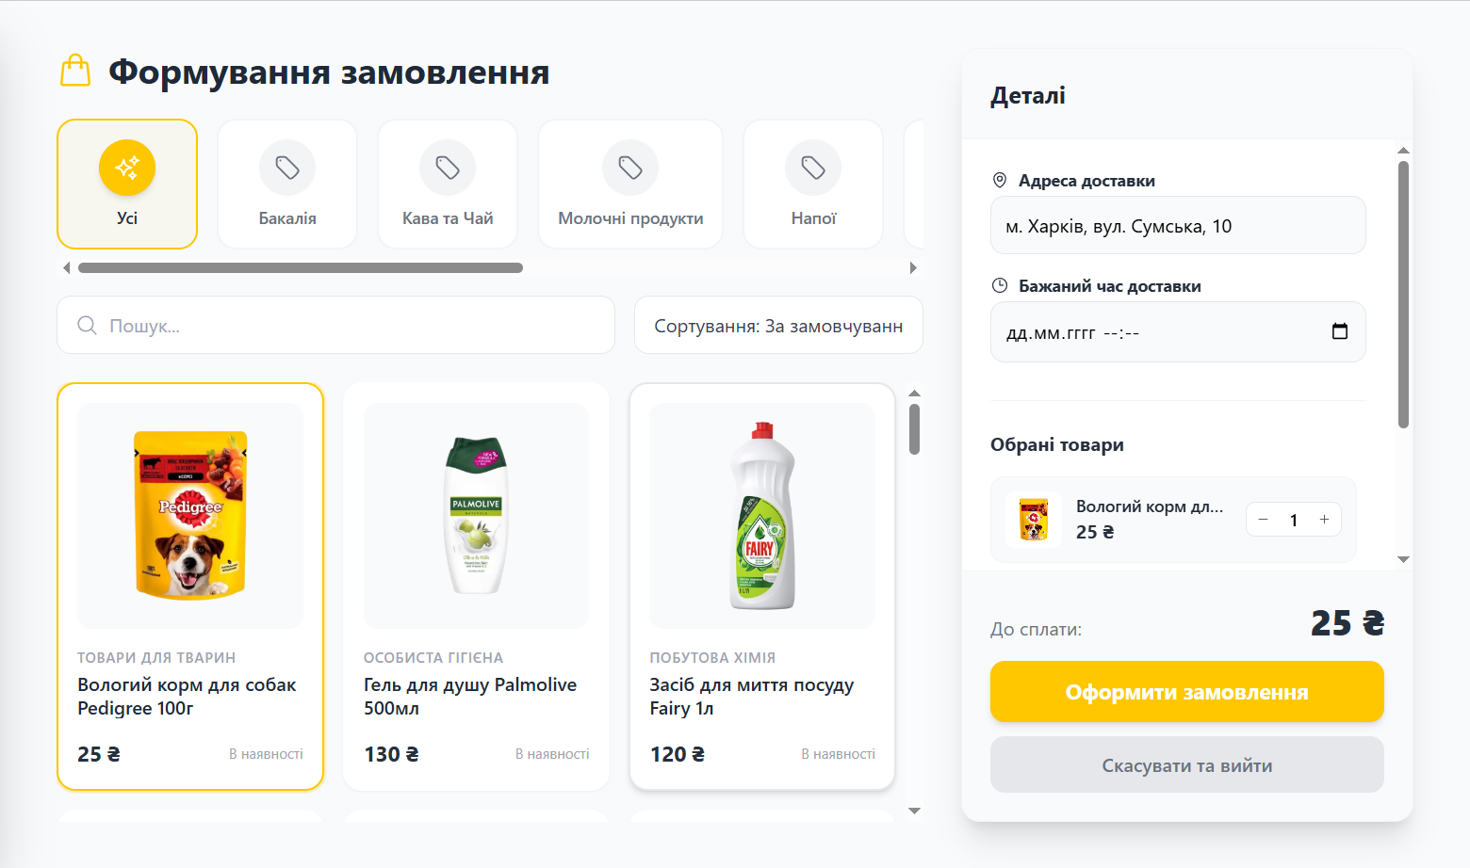
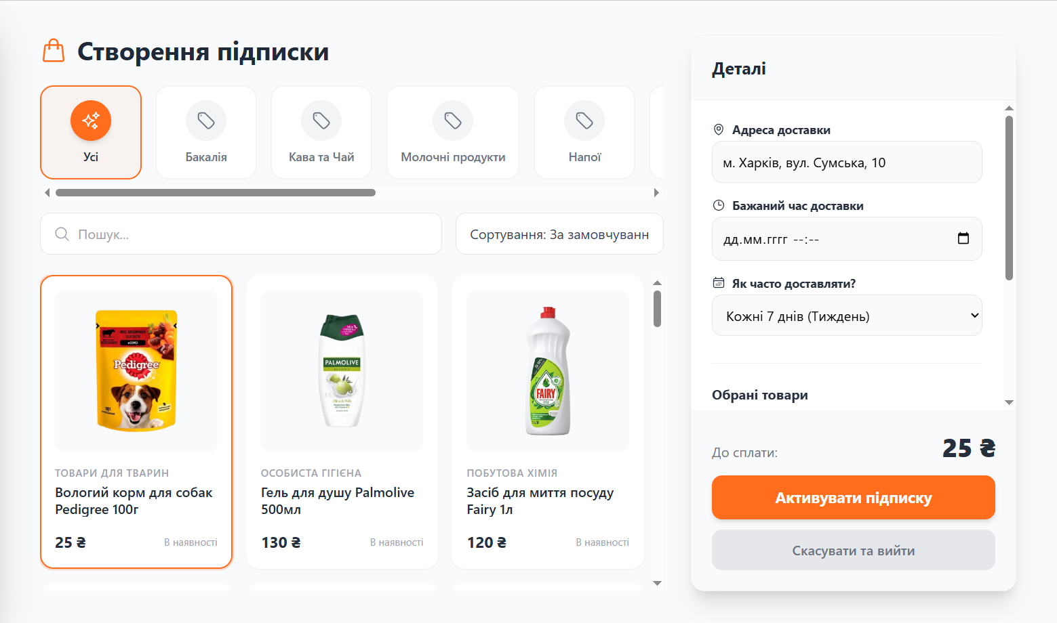
Інтерфейс користувача: Спліт-екран при створенні замовлення/підписки
17

Slide 18
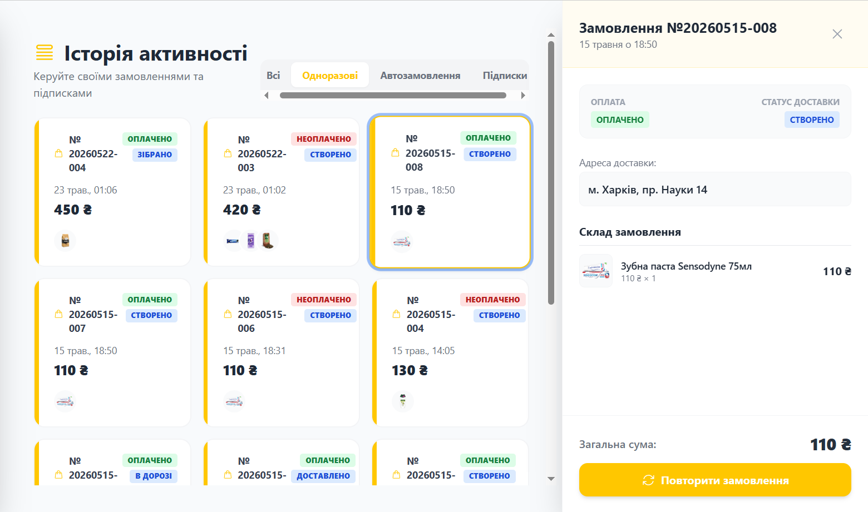
Інтерфейс користувача: Сторінка історії
Під час перегляду одноразових замовлень клієнт може повторити будь-яке з них
18

Slide 19
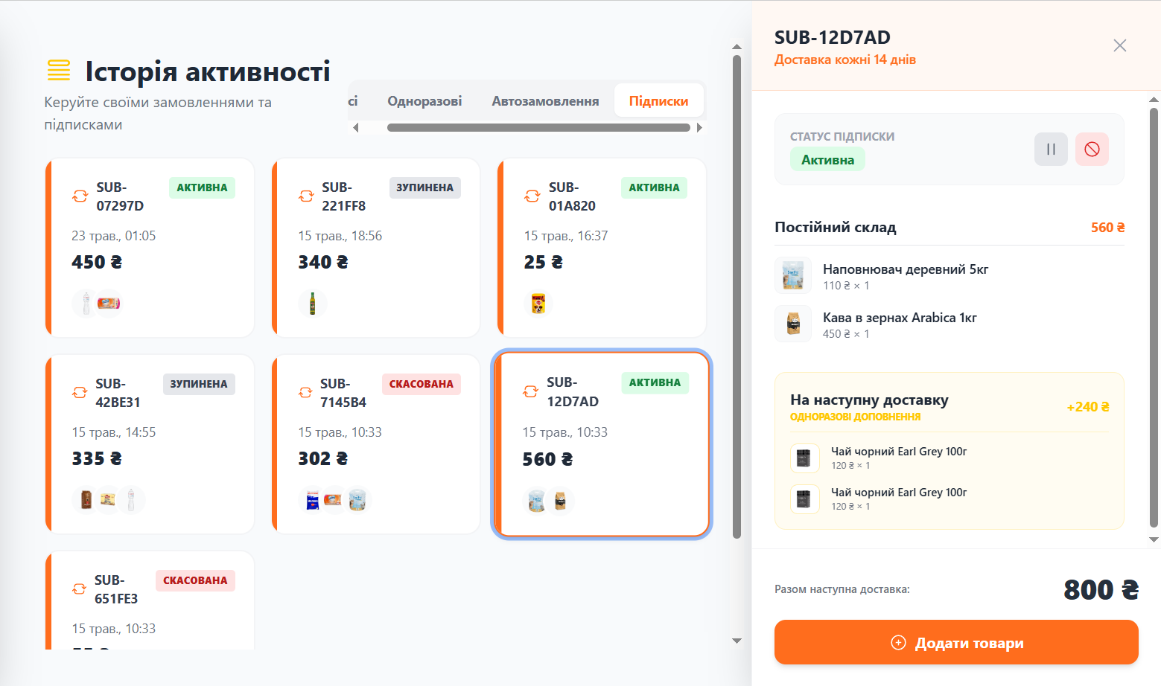
Інтерфейс користувача: Сторінка історії
Під час перегляду підписок клієнт може зупинити або скасувати будь-яку з них чи додати нові товари (одноразово/назавжди)
19

Slide 20
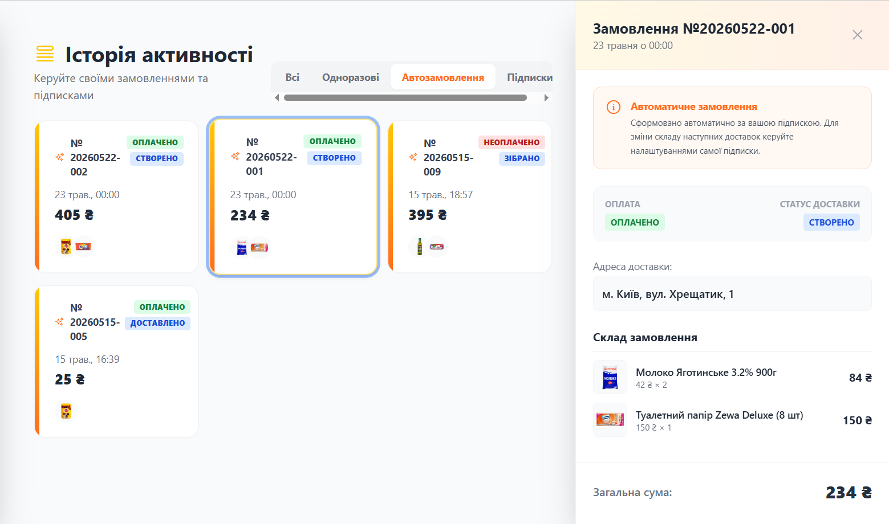
Інтерфейс користувача: Сторінка історії
Згенеровані замовлення за підпискою клієнт може лише переглядати
20

Slide 21
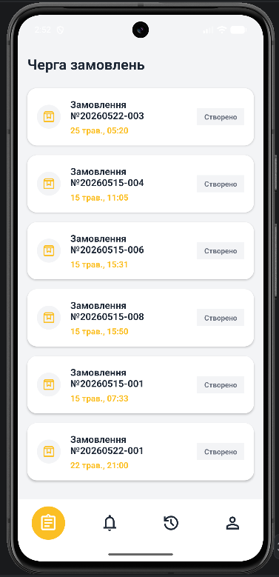
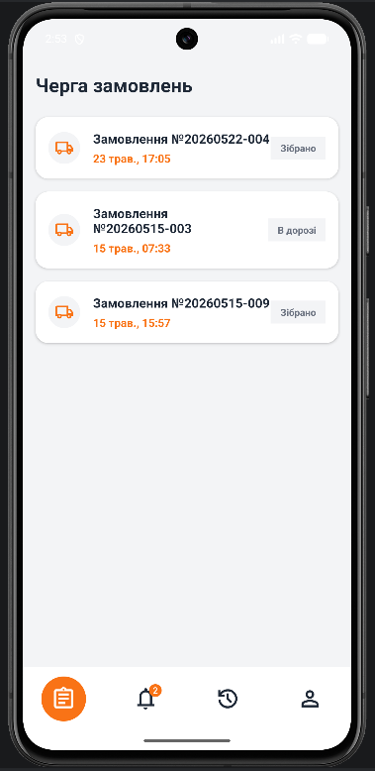
Інтерфейс користувача: Сторінка замовлень
Мобільне меню адаптується під роль користувача на основі токена авторизації: працівник складу бачить жовту тему з іконками коробок, тоді як кур’єр взаємодіє з помаранчевим інтерфейсом та логістичними маркерами у вигляді вантажівок
21

Slide 22
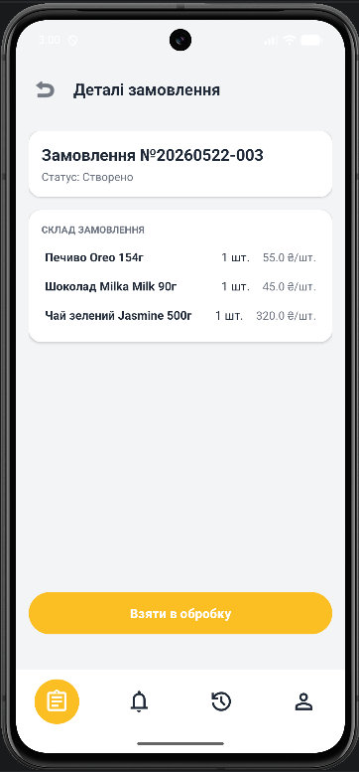
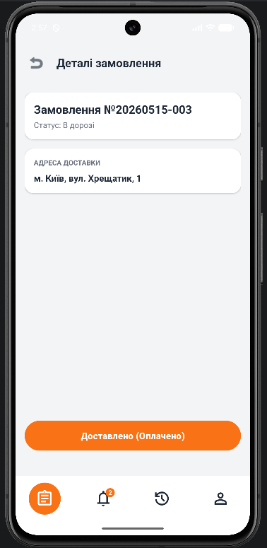
Інтерфейс користувача: Сторінка деталей замовлень
Сторінка містить єдину динамічну кнопку дій у мобільному додатку, що змінює логіку залежно від статусу замовлення та ролі користувача.
22

Slide 23
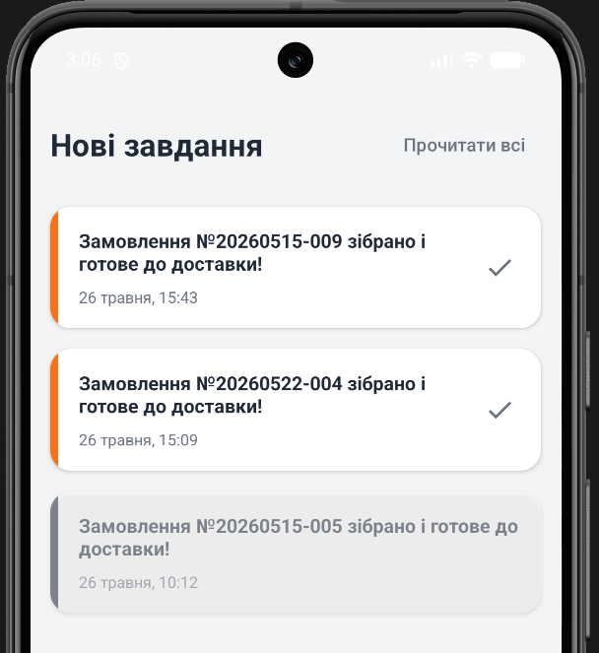
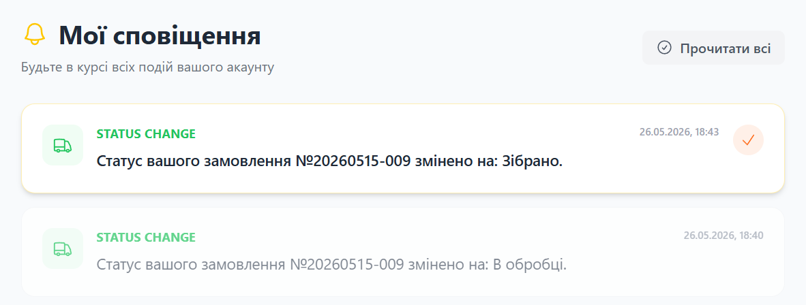
Інтерфейс користувача: Сторінка повідомлень
23

Slide 24
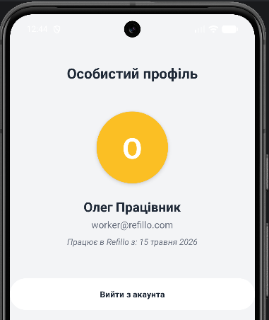
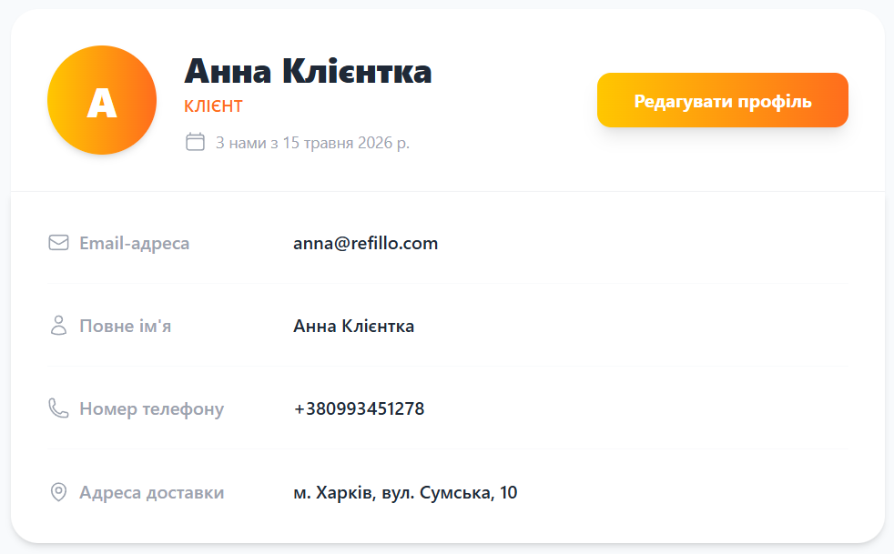
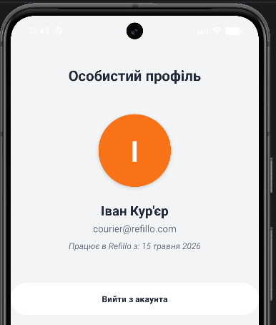
Інтерфейс користувача: Сторінка профілю користувача
24

Slide 25
Підсумки
У результаті створено повноцінний працездатний програмний продукт (MVP), який успішно вирішує поставлені задачі управління одноразовими замовленнями, автоматизації рутинних покупок та логістики.
Можливості використання
Можливий розвиток
Інтеграція реальних платіжних систем (LiqPay/Stripe)
Маршрутизація Google Maps API
Панель адміністрування та аналітики продажів
Dark-stores та сервіси доставки
B2B SaaS-платформа для ритейлу
25

